Slide 1
Picaria
Trabalho realizado por :
Francisco Pimenta Nº25418
Mateus Viana Nº29772
Laboratório de Programação, ECGM

Slide 2
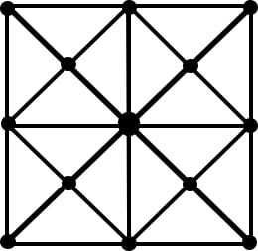
Índice
Resumo do projeto
Estruturação do projeto
Branches de cada elemento do grupo

Slide 3
Índice
01
02
03
Estruturação
do projeto
Resumo do
projeto
Branches de
Cada elemento

Slide 4
01
Descrição geral do jogo

Slide 5
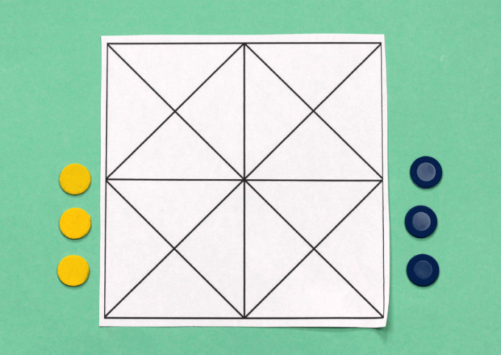
Picaria é um jogo de estratégia para dois jogadores, originado pelos índios Zuni nativos americanos.
Existem duas variações do jogo, mas iremos fazer a versão com 9 espaços ou nomeada de pontos de intersecção.
O objetivo do jogo é criar uma linha vertical, horizontal ou diagonal com as 3 peças de cada jogador, ao efeutarmos essa tarefa o jogador ganhará.

Slide 6
Como se joga?
Na sua vez, coloca uma peça em um dos espaços disponíveis, com exceção do centro. Quando todas as três peças de cada jogador forem posicionadas, eles poderão movê-las, uma por turno, ao longo das linhas (seja na vertical, horizontal ou diagonal) para formar um alinhamento de três. A partir desse momento, também será possível mover as peças para ocupar o centro do tabuleiro.

Slide 7
REQUISITOS FUNCIONAIS E NÃO-FUNCIONAIS
Requisitos Funcionais
Requisitos Não-Funcionais
Inserir peças
Mover peças
Menu
Inserção de jogador
Turnos de cada jogador
Jogo em rede
Interface aplativa
Vitórias de cada jogador

Slide 8


Programas a utilizar
Para a criação deste trabalho prático as tecnologias que decidimos
usar irão ser o JaxaFx e o InteliJ, pelas ferramentas que estas
disponiblizam e pela facilidade de uso

Slide 9
Base de dados
Jogadores
id (PK, INT, AI) → Identificador único do jogador
nome (VARCHAR(50), NOT NULL) → Nome do jogador
codigo_rede (VARCHAR(20), UNIQUE, NOT NULL) → Código de rede do jogador
Partidas
id (PK, INT, AI) → Identificador único da partida
jogador1_id (FK → Jogadores.id) → ID do primeiro jogador
jogador2_id (FK → Jogadores.id) → ID do segundo jogador
vencedor_id (FK → Jogadores.id, NULLABLE) → ID do jogador vencedor
Servidor
id (PK, INT, AI) → Identificador único do servidor
endereco_ip (VARCHAR(50), NOT NULL) → IP do servidor
porta (INT, NOT NULL) → Porta do servidor
VitoriasPorJogador (VIEW)
id → ID do jogador
nome → Nome do jogador
vitorias → Número de vitórias do jogador

Slide 10
Informações sobre estruturação
Classe Peca - irá representar as peças a do jogador. Terá como atributo "id", que indicará se é 1 ou 0, representando o jogador 1 ou 2, nomeadamente.
Classe Tabuleiro – irá consistir num array bidimensional de peças. No primeiro espaço, haverá 3 espaços para peças; no segundo espaço, haverá 2; no terceiro, novamente 3; no quarto, 2 espaços; e, por fim, no quinto, 3 espaços.

Slide 11
Conclusão
Desta forma podemos mostrar a nossa visão quanto ao nosso
trabalho e diversas etapas e métodos a implementar tanto na
teoria como na prática.

